Slide 1


Nouveautés en antibiothérapie
15 Septembre 2026
Dr S. Alfandari
Commission des Anti Infectieux

Slide 2
Menu
Rappel de quelques éléments
Antibiothérapie: revisiter les mythes et découvrir les nouveaux principes
Nouvelles recommandations (s/c, pneumonies, infections urinaires masculines)
Quelles nouvelles molécules pour quelles indications ?

Slide 3
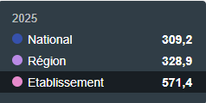
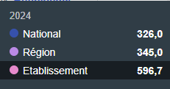
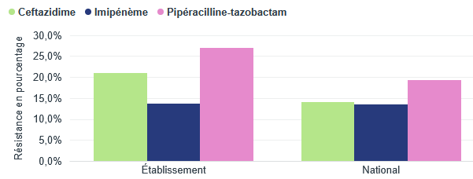
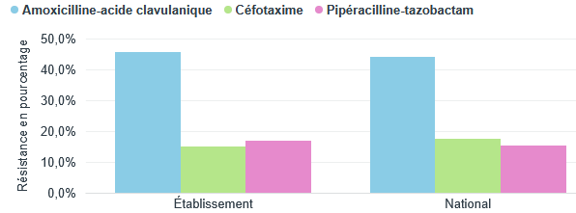
Le contexte
Forte consommation antibiotique
Augmentation des résistances bactériennes
  Ex: Enterobacteries et C3G
P. aeruginosa Enterobacterales

Slide 4
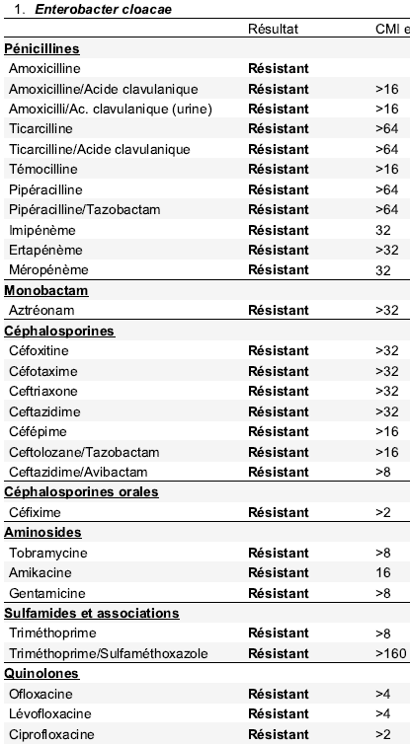
Le contexte
Bactéries difficiles à traiter
  Vers l’impasse thérapeutique

Slide 5
Le contexte: Certification Mars 2027
Critère impératif 2.4-02 : La pertinence des prescriptions d’antibiotiques est argumentée et réévaluée
  Formation
  Pertinence de la prescription
  Indicateurs de lutte contre l’antibiorésistance
  Surveillance de la consommation des antibiotiques et des données de résistances bactériennes

Slide 6
L’antibiothérapie curative
Stratégie
  Faut - il une antibiothérapie ?
  Faut - il un prélèvement bactériologique préalable ?
  Quel antibiotique choisir ?
  Monothérapie ou association?
  Quand demander un avis réa ou chir ?
Technique
  Quelle posologie prescrire ?
  Quelle voie d’administration choisir ?
  Quel rythme d’administration choisir ?
  Quelle durée de traitement ?
Notes:
6

Slide 7
Quel antibiotique choisir ?
Choix dépendant de 4 critères
  Foyer infectieux:
    Diagnostic précis
    Pharmacocinétique ATB utilisé
  Germe
    Epidémiologie
    Spectre ATB
  Terrain
    Comorbidités importantes: immunodépression, IRA…
    Ages extrêmes, grossesse,
    Allergies, interactions médicamenteuses
  Gravité clinique
    Choc septique/sepsis (ex) grave
Traitement probabiliste: c’est le pari bactériologique
Traitement documenté
  Le prélèvement est il correct ?
  Le germe isolé est il responsable de la symptomatologie ?
Notes:
7

Slide 8
Ca pourrait être simple mais…..
Les patients changent
Les bactéries évoluent
Les recommandations se multiplient
  11 nouvelles/actualisation en 2025/2026
Et ce qu’on a appris n’est plus toujours vrai

Slide 9



Slide 10
Mythe 1 : IV > PO
Mythe historique :
  Voie IV intrinsèquement supérieure à la voie PO pour guérir
La réalité aujourd’hui:
  > 60 essais randomisés montrent une équivalence
    A biodisponibilité égale, l'efficacité clinique est identique
Conditions requises :
  Patient hémodynamiquement stable
  Tube digestif fonctionnel
  Observance assurée
  Pour les infections graves, avis infectiologique avant relais

Slide 11
Les avantages du PO
Coût :
  PO moins cher que IV (coût d’achat, durée d’hospitalisation)
Temps IDE:
  Divisé par 5 (2.4 min/prise en PO vs 10.3 min/prise en IV, soit 18 min/jour gagnées)
Empreinte carbone :
  Divisée par 10 (réduction drastique des plastiques, tubulures et flacons jetables)
Confort et sécurité patient :
  Pas de phlébite septique et d’infection sur cathéter

Slide 12
Biodisponibilité pratique
Très bonne (90-100%) :
  Clindamycine, cotrimoxazole, doxycycline, lévofloxacine, linézolide, métronidazole, rifampicine
Bonne (≥ 70%) :
  Amoxicilline +/- ac. clavulanique, ciprofloxacine
Règle de transition si début IV:
  Passage PO dès l'amélioration clinique et le contrôle du foyer
Molécules à éviter en oral si infection sévère :
  Bêta-lactamines orales à absorption faible (ex: Céfixime) ou saturable si forte dose (amox si > 3g/prise), cloxacilline

Slide 13

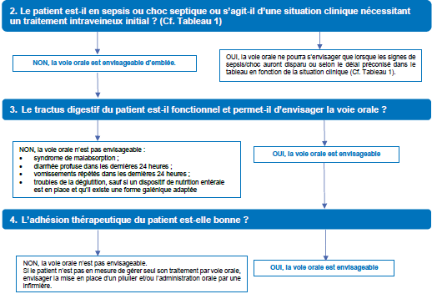
Choix de la voie

Slide 14
  Oral is the new IV
Traitement PO d’emblée sur infections non graves
  Pneumonies, PNA, erysipèle
  Amoxicilline+/- ac clavulanique, macrolides, cyclines, FQ, métronidazole, linézolide, cotrimoxazole
Relais PO rapide après antibiogramme
  Infections ostéo-articulaires
Relais PO à discuter avec infectiologue
  Bactériémie non compliquée à staph doré
  Infection de prothèse vasculaire
  EI
La double antibiothérapie parentérale, synergique, à forte dose, prolongée de l’endocardite est en soins intensifs et semble mal en point…

Slide 15
Mythe 2 : Bactéricides vs Bactériostatiques
Mythe historique : « Les bactéricides sont indispensables pour traiter les infections graves ou invasives »
Bactériostatiques
  Macrolides
  Cyclines
  Linézolide/tédizolide
Bactéricides
  Bêta-lactamines
  Quinolones
  Aminosides
  Glycopeptides, daptomycine

Slide 16
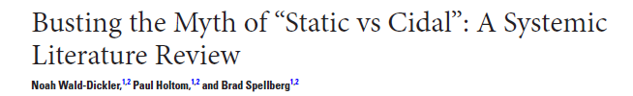
Revue de 56 essais randomisés contrôlés
49 essais (88%) ne montrent AUCUNE différence d'efficacité ou de mortalité
6 essais en faveur du bactériostatique : Le linézolide s'est révélé supérieur à la vancomycine dans les dermo-hypodermites
1 seul essai en faveur du bactéricide : Tigécycline inférieure dans les PAVM en raison d'un SOUS-DOSAGE initial (corrigé à double dose)
Wald-Dickler et al, CID 2018

Slide 17
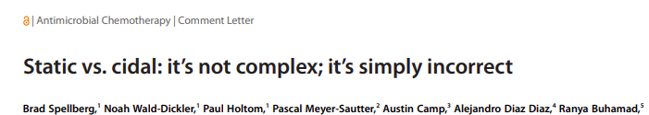
Le Dogme 'Bactéricide' est théorique « in vitro »
Définitions in vitro :
  CMI (bloque la croissance) vs CMB (tue 99.9% de l'inoculum à 24h)
Seuil conventionnel arbitraire :
  Bactéricide si CMB/CMI ≤ 4 ; Bactériostatique si CMB/CMI > 4
Toutes les molécules 'statiques' tuent :
  Elles nécessitent simplement une concentration plus élevée in vitro
Vrais moteurs d'efficacité in vivo : Pénétration tissulaire, optimisation PK/PD et posologie adaptée

Slide 18

Quelques autres mythes
Mythe 3: doxycycline CI si < 8 ans ou grossesse
  Réalité: pas de toxicité dentaire sur traitements < 21jours
Mythe 4: 10% d’allergie croisée pénicillines – céphalosporines
  Réalité: on est plus proche 0,7%
Mythe 5: Quand on commence un TT ATB, on le poursuit jusqu’au bout, quel que soit le diagnostic posé
  Réalité: plus vite on arrète un ATB, plus on limite les complications
    Si pas d’infection
    Si infection: traitement court
McCreary et al, CID 2023

Slide 19
Mythes 6: CRP et infection
  Une CRP élevée n’est pas un diagnostic.
  C’est un marqueur inflammatoire.
Pathologie / Situation | CRP | Mécanisme
Ischémies aiguë | 10 à 100 | Selon étendue nécrose tissulaire. Pic à 48–72h
Maladie thromboembolique | 10 à 80 | Inflammation locale et remodelage vasculaire
Hématomes volumineux | 10 à 50 | Lié au catabolisme de l'hémoglobine et à la résorption
Cancers & Hémopathies | 10 à > 100 | Corrélé à charge tumorale et nécrose (↗↗ lymphomes)
Maladies auto-immunes | 10 à > 150 | ↗ PR et Still
Arthrite microcristalline | 50 à > 200 | Lié à la phagocytose des cristaux (inflammasome NLRP3)
Traumatisme sévère | 50 à > 200 | Pic à 24–48h, proportionnel aux lésions cutano-musculaires/osseuses
Post-opératoire | 50 à > 150 | Pic physiologique à 48–72h
Coup de chaleur | 50 à > 150 | Induit par la souffrance cellulaire thermique
Singh B, et al. C-Reactive Protein: Clinical Relevance and Interpretation. StatPearls, 2023
Kruidenier J, et al. C-reactive protein kinetics and its predictive value in orthopedic (trauma) surgery: A systematic review. Acta Orthop Belg. 2018 Dec;84(4):397-406.

Slide 20
3 recommandations récentes
ATB sous cutanée
Pneumonies
Infections urinaires masculines

Slide 21
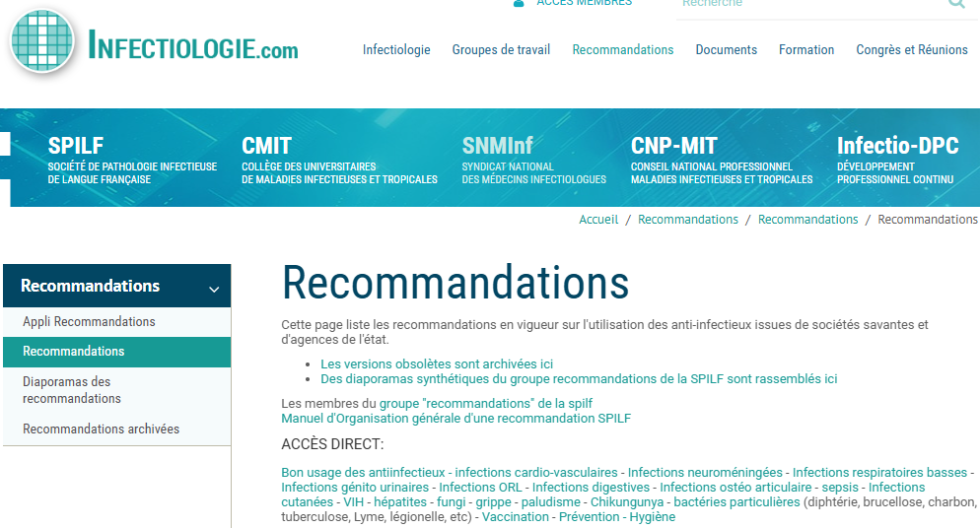
Les recommandations auxquelles vous avez échappé
Allergie aux bêta-lactamines: avril 2026
Syphilis et grossesse: décembre 2025
Lyme: décembre 2025
Endocardite infectieuse: juin 2025
Perfusion prolongée ou continue des ATB IV: mars 2025
Fluoroquinolones: avril 2025
IST: avril 2025

Slide 22
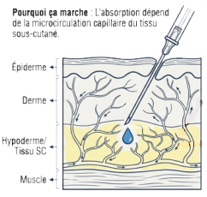
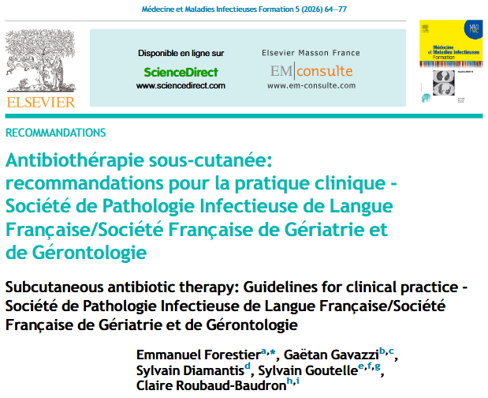
Antibiothérapie sous cutanée (décembre 2025)
Indications
  Si PO impossible et voie IV pas souhaitable (capital veineux limité, risque infectieux, agitation)
  Soins de confort / soins à domicile
Non indication
  Infections graves (sepsis choc)
Conséquences pharmacocinétiques
  Pic abaissé et retardé
  ASC non modifiée
  => intéressant pour ATB temps dépendants
  => perte d’efficacité sur ATB concentration dépendants

Slide 23
Antibiothérapie sous cutanée: quels ATB ?
Nombreuses données
  Ceftriaxone
Pas mal de données
  Céfazoline, péni G retard
  Ertapénème, Méropénème
  Pipéracilline tazobactam
  Témocilline
  Teicoplanine
Case reports ou toutes petites séries
  Amoxicilline,+/- clavu, céfépime, ceftazidime
  Daptomycine, dalbavancine

Slide 24
Antibiothérapie sous cutanée: modalités
Sites de perfusion
  Cuisses, abdomen, ceinture scapulaire
Posologies et dilutions id IV
Perfusion en 30-60mn par cathéter souple (pas d’injection directe)
Début d’emblée en SC possible
  Sauf teicoplanine: 48h de dose de charge IV
  Benzathine pénicilline: SC directe avec anesthésie locale

Slide 25
Antibiothérapie sous cutanée: complications
Douleur
Hématome
Infection
Limite règlementaires
  Pratique hors AMM: décision partagée patient, tracée
  Tolérance pour la ceftriaxone sc depuis novembre 2019 (ANSM)
  Rédaction soigneuse des ordonnances pour pharmacie et IDE

Slide 26
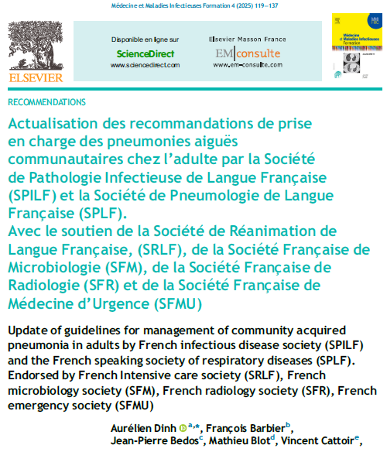
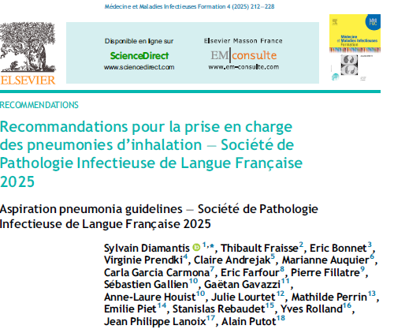
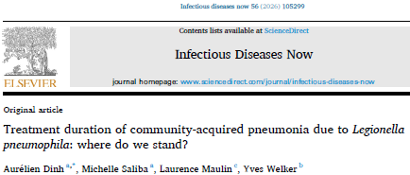
Pneumonies aigues
Pneumonies aigues communautaires (février 2025)
Pneumopathie d’inhalation (mai 2025)
Traitement de la légionellose (avril 2026)

Slide 27
Pneumonie aigue communautaire ambulatoire
(id si patient hospitalisé pour raison sociale)
 | 1er choix | Alternative
Sans comorbidité | Amoxicilline | Pristinamycine
Au moins une comorbidité | Amox-clavu | Ceftriaxone
Suspicion de co/surinfection bactérienne d'une infection virale (grippe) | Amox-clavu | Ceftriaxone ou pristinamycine
Tableau évocateur d'infection ou mise en évidence de bactérie atypique | Macrolide | Pristinamycine ou doxycycline
Réévaluation à 72h
Recommandation SPILF/SPLF, MMI formation 2025

Slide 28
Comorbidités qui modifient le choix de l’ATB probabiliste pour une PAC
Une seule suffit à modifier le choix de l'amoxicilline
  Attention: asthme et âge sans comorbidité ne sont pas à prendre en compte.
Hospitalisation dans les 3 mois précédents
ATB dans le mois précédent (sauf nitrofurantoïne, fosfomycine orale, mécillinam)
Éthylisme chronique
Troubles de la déglutition
Maladie neurologique avec risque de fausses routes
Néoplasie active
ID: CTCD ≥ 10 mg/j, autres IS, asplénie, agranulocytose, VIH et CD4 ≤200/mm3, déf immun primitif
BPCO sévère (VEMS < 50 %) ou IRC (O2 longue durée ou VNI)
Insuffisance cardiaque congestive
Insuffisance hépatique
Insuffisance rénale chronique (DFG < 30mL/min)
Recommandation SPILF/SPLF, MMI formation 2025

Slide 29
Antibiothérapie des PAC en ambulatoire
Lors de la réévaluation à H72
  Si échec bêta-lactamine : switch macrolide.
  Si échec macrolide : switch bêta-lactamine (amoxicilline ou amox - clavu ou C3G injectable selon la présence de comorbidités)
Recommandation SPILF/SPLF, MMI formation 2025

Slide 30
PAC hospitalisée, le 1er choix est identique
 | 1er choix | Alternative
Sans comorbidité | Amoxicilline | C3G parentérale (ceftriaxone ou céfotaxime)
Avec comorbidité(s) | Amox-clavu
Suspicion de co/surinfection bactérienne d'une infection virale (grippe) | Amox-clavu
Tableau évocateur d'infection à bactérie atypique | Macrolide | Lévofloxacine
Réévaluation à 72h
Lévofloxacine : uniquement si allergie grave aux bêta-lactamines ou si contre-indication aux macrolides en cas de suspicion de bactérie atypique
Recommandation SPILF/SPLF, MMI formation 2025

Slide 31
Si forte suspicion ou confirmation de bactérie atypique chez l'adulte
 | Molécule(s) | Allergie / alternative
Légionellose | Azithromycine Autre macrolide | Si forme grave ou contre-indication aux macrolides : lévofloxacine
Mycoplasma pneumoniae | Macrolide | Doxycycline Si contre-indication aux macrolides et aux cyclines : lévofloxacine
Chlamydophila pneumoniae | Macrolide | Doxycycline Si contre-indication aux macrolides et aux cyclines : lévofloxacine
Macrolides : azithromycine, clarithromycine, roxithromycine, spiramycine
Recommandation SPILF/SPLF, MMI formation 2025
Dinh et al, ID Now 2026

Slide 32
Antibiothérapie probabiliste
Patient hospitalisé PAC grave (Réa ou USIP)
 | Molécule(s) | Allergie / alternative
Initiale | Céfotaxime ou ceftriaxone + Macrolide | Lévofloxacine (uniquement si allergie grave béta lactamines)
Désescalade | La plus précoce possible selon évolution clinique et documentation microbiologique
Recommandation SPILF/SPLF, MMI formation 2025

Slide 33
Quelle posologie d’antibiotique chez l’adulte (en l’absence d’insuffisance rénale, hors soins critiques)
Antibiotiques | En ambulatoire
Amoxicilline | 1 g 3x/j
Amoxicilline-acide clavulanique | 1 g 3x/j
Pristinamycine | 1 g 3x/j
Azithromycine | 500 mg/j (J1) puis 250 mg 1x/j
Clarithromycine | 500 mg 2x/j
Roxithromycine | 150 mg 2x/j
Spiramycine | 1,5 MUI à 3 MUI 3x/j
Doxycycline | 200 mg 1x/j
Ceftriaxone | 1 g 1x/j
Lévofloxacine | 500 mg 1x/j
Recommandation SPILF/SPLF, MMI formation 2025
Notes:
* Voir pourquoi

Slide 34
Indications des corticoïdes
PAC non graves: pas d’indication (hors situations pouvant la justifier (bronchospasme associé à un asthme, BPCO).
PAC graves hospitalisées en soins critiques:
  Hémisuccinate d’hydrocortisone
  Débuté dans les 24 heures suivant l’apparition des signes de gravité
  200 mg par jour pendant 4 à 7 jours selon l’évolution clinique
  Hors myélosuppression, pneumonie d’inhalation ou origine grippale.
Recommandation SPILF/SPLF, MMI formation 2025

Slide 35
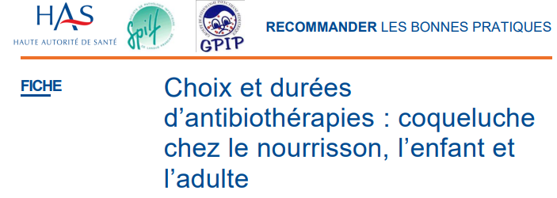
Coqueluche 2024
Ne traiter que si symptômes < 3 semaines
Nourrisson et enfant
  Clarithromycine 7J
  Azithromycine 3 J
  Si CI macrolides: cotrimoxazole: 7J
Adulte
  Clarithromycine 7j en 1er choix
  Azithromycine 3j
  Roxithromycine 7j
  Spiramycine 7j
  Si CI macrolides: cotrimoxazole 7J

Slide 36
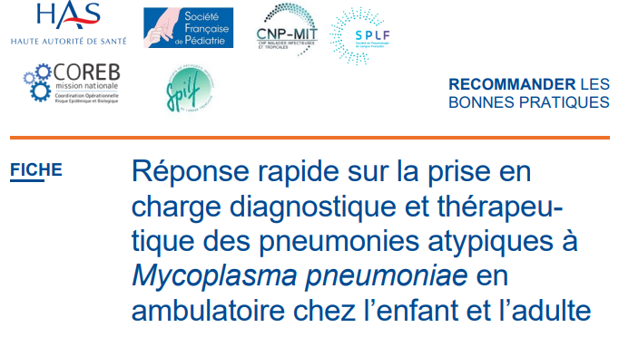
Mycoplasme 2024
Clarithromycine:
  5J
Azithromycine :
  Enfant 3J / Adulte 5J
  Spiramycine ou roxithromycine si problème d’approvisionnement
Allergie ou CI macrolides :
  Pristinamycine : 7J
    Enfant > 6 ans et adulte
  Doxycycline : 7J
    Adulte et enfant
  Lévofloxacine en dernier recours , sur décision partagée, chez l’adulte

Slide 37
Délais attendus d’amélioration des symptômes sous TT efficace
1 semaine: la température devrait être normalisée
4 semaines: douleur thoracique et expectoration devraient être fortement diminués
6 semaines: toux et dyspnée d’effort devraient être fortement diminués
3 mois: la plupart des symptômes auront disparu mais une asthénie peut persister
6 semaines: retour à une situation normale
NICE UK 12/2014

Slide 38
Durée de l’antibiothérapie
Adapter selon les critères de stabilité clinique
  PAC hors soins critiques
    Si critères de stabilité OK à J3: TT ATB de 3 jours au total (hors, ID, IRC, IHC…)
    Si critères de stabilité OK à J5: TT ATB de 5 jours au total
    Sinon, 7J max
  PAC soins critiques
    7 jours au total
Sera intégré à l’indicateur HAH ATBIR
Traitement > 7 jours uniquement complication (à justifier):
  Abcès, pleurésie purulente…
Température | ≤ 37,8°C
TAS | ≥ 90 mmHg
Fréquence cardiaque | ≤ 100 /min
Fréquence respiratoire | ≤ 24 /min
SpO₂ | ≥ 90 % AA
Recommandation SPILF/SPLF, MMI formation 2025

Slide 39
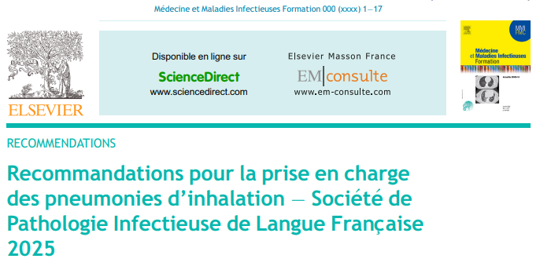
Pneumonies d’inhalation
Prolifération microbienne après inhalation
  = Période d’incubation
Différent de pneumonie chimique:
  Liquide gastrique entraîne une réaction inflammatoire
  = Pas d’incubation. Symptômes immédiats = pas d’ATB
Diagnostic =
  Signes d’infection basse +
  Nouveaux infiltrats radiologiques (plutôt TDM ou écho) +
  Tb déglutition ou inhalation ou
  Atteinte déclive avec FdR inhalation

Slide 40
Pneumonies d’inhalation
Fausse route constatée = pas d’ATB, surveillance clinique.
ATB uniquement si critères PI
    1ère int: Amox - clavu 1 g 3x/j PO ou IV
    PO ou IV impossibles: Ceftriaxone SC 1g/j (pas de métronidazole)
      Allergie pénicilline sans CI C3G : Ceftriaxone
    Si CI toutes β-lactamines : Cotrimoxazole PO ou IV 800/160 3x/j
  Si échec ATB à 72h (ou FdR P. aeruginosa): Pip-tazo 4g 3à4x/j
Durée 5J si critères de stabilité clinique, sinon 7J
Mesures de prévention secondaires
  Réévaluation TT jouant sur vigilance/déglutition/IPP
  Test déglutition, évaluation nutritionnelle

Slide 41
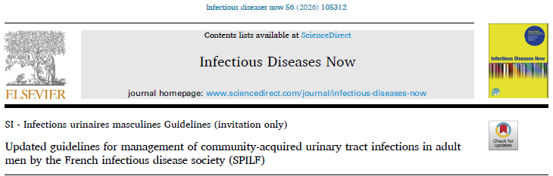
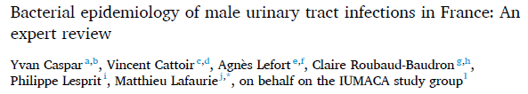
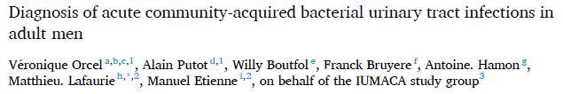
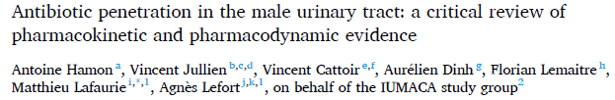
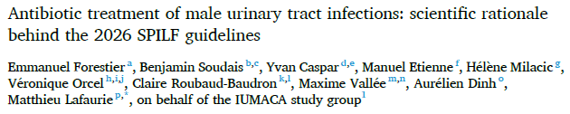
Infections urinaires masculines (juin 2026)

Slide 42
Ce qui n'est pas un signe d'infection urinaire chez l'homme
La couleur et l'odeur des urines (pipi qui pue pas d’ECBU)
L'hématurie macroscopique isolée
La rétention aigue d'urines isolée
Recommandation SPILF, Lafaurie et al, IDN 2026

Slide 43
Cystite de l’homme
Signes fonctionnels urinaires:
  Brûlures urétrales per-mictionnelles, pollakiurie, urgenturie, dysurie, nycturie, douleur de l’hypogastre.
  Une hématurie macroscopique associée est possible
ECBU positif
Sans fièvre, frissons, tremblements ni sepsis
Recommandation SPILF, Lafaurie et al, IDN 2026

Slide 44
Prostatite aigüe
Association de signes cliniques de cystite, de fièvre (ou sepsis) et d’un ECBU positif
Forme typique avec atteinte prostatique manifeste :
  Signes fonctionnels urinaires : brûlures mictionnelles, impériosité, pollakiurie, dysurie, rétention d'urine, urines troubles
  Douleurs indépendantes de la miction : pelviennes, sus-pubiennes, périnéales, urétrales
  Syndrome infectieux : fièvre, frissons
  TR (non recommandé en routine, hors incertitude diagnostique): prostate augmentée de volume, tendue et douloureuse
Recommandation SPILF, Lafaurie et al, IDN 2026

Slide 45
Pyélonéphrite aigüe de l’homme
Association de fièvre ou sepsis, de douleurs lombaires spontanées ou à l’ébranlement, de signes de cystites (inconstants) et d’un ECBU positif
  Elle est rare chez l'homme et doit faire rechercher une uropathie sous-jacente
Recommandation SPILF, Lafaurie et al, IDN 2026

Slide 46
Bactériurie et signes non spécifiques
Signes:
  Confusion, perte d'autonomie brutale, décompensation comorbidité, chutes
Score pour évaluer un risque de sepsis
  Si≥ 3: ≥ 40% de risque de progression vers un sepsis
    Âge > 65 ans
    Température > 38°C
    PAS ≤ 110 mmHg
    FC > 110/min
    SpO2 ≤ 95 %
    Altération récente de l'état mental (confusion, etc.)
  Eliminer diagnostics différentiels
    Si négatif, discuter traitement
Recommandation SPILF, Lafaurie et al, IDN 2026

Slide 47
Diagnostic et bilan
Biologie
  ECBU dans tous les cas (pas de bandelette)
  Pas de bilan sanguin si cystite
  Pas de créatinine sauf FdR IRA
  Pas d’hémocultures ni marqueurs inf si ambulatoire
Imagerie si infection fébrile
  Prostatite: scan abdo pelv en urgence
  Pyélonéphrite: scan en urgence si sepsis/choc, hyperalgie, suspicion d'obstruction, matériel endo-urétéral, insuffisance rénale aigüe
La CRP ne fait pas partie des critères diagnostiques
  Des SFU avec une CRP ne sont qu’une cystite
Recommandation SPILF, Lafaurie et al, IDN 2026

Slide 48
Cystite de l’homme: ATB
Traitement probabiliste si le traitement ne peut être différé
  Fosfomycine trométamol 3 g (1 sachet) : 1 dose ou
  Nitrofurantoïne 100 mg/8h (sauf si DFG < 45ml/mn), ou
  Pivmécillinam 400 mg/12h
En relais ou en initial sur antibiogramme
  Amoxicilline 1 g/8h ou
  Fosfomycine-trométamol 3g (1 sachet) à J1-J3-J5 ou
  Nitrofurantoïne 100 mg/8h (sauf si DFG < 45ml/mn) ou
  Pivmécillinam 400 mg/12h ou
  Triméthoprime 300 mg/24h
Durée de traitement : 7 jours (sauf Fosfomycine-trométamol)
Recommandation SPILF, Lafaurie et al, IDN 2026

Slide 49
IU fébrile de l’homme: ATB probabiliste
Patient ambulatoire, sans prise de FQ dans les 6 mois
  1er choix: Ciprofloxacine PO 500 mg 2x/j ou Lévofloxacine 500 1x/j
  2ème choix: Ceftriaxone IV ou SC 1 g 1x/j
  Si contre indication aux FQ et C3G : hospitalisation
Patient ambulatoire, avec prise de FQ dans les 6 mois
  Ceftriaxone IV ou SC 1 g 1x/j
  Si contre indication C3G : hospitalisation
Recommandation SPILF, Lafaurie et al, IDN 2026

Slide 50
IU fébrile de l’homme: ATB probabiliste
Patient hospitalisé forme sans gravité
  1er choix : Ceftriaxone IV ou SC 1 g 1x/j
  2ème choix : Ciprofloxacine PO 500 mg 2x/j PO
  Si CI C3G et prise de FQ dans les 6 mois:
    Amikacine IV 30 mg/kg en 30mn, 1 seule fois, puis avis spécialisé.
Patient hospitalisé, sepsis sans choc septique
    Ceftriaxone IV 2 g 1x/j
    PLUS
    Amikacine IV 30 mg/kg en 30mn, 1 seule fois, puis avis spécialisé
Recommandation SPILF, Lafaurie et al, IDN 2026

Slide 51
IU fébrile de l’homme: ATB probabiliste
FdR BLSE: EHPAD, enterobactérale C3G-R dans les 3 mois, voyage à l'étranger dans les 3 mois, prise de FQ, ou C3G, ou amox-clavu dans les 3 mois
Choc septique sans facteur de risque de BLSE
    Céfotaxime IV 2 g/8h PLUS Amikacine IV 30 mg/kg en 30mn, 1 seule fois
    2ème choix si allergie contre-indiquant toute bêtalactamine:
      Ciprofloxacine IV 400 mg/8h PLUS Amikacine IV 30 mg/kg en 30mn, 1 seule fois
Choc septique avec au moins un facteur de risque de BLSE
    Méropénème IV 2 g/8h PLUS Amikacine IV 30 mg/kg en 30mn, 1 seule fois
    2ème choix si allergie contre-indiquant toute bêtalactamine:
      Ciprofloxacine IV 400 mg/8h PLUS Amikacine IV 30 mg/kg en 30mn, 1 seule fois
Recommandation SPILF, Lafaurie et al, IDN 2026

Slide 52
Pyélonéphrite aigüe. Relais PO, par préférence
  Amoxicilline 1 g 3x/j
  Cotrimoxazole 800/160 mg 2x/j
  Amoxicilline-acide clavulanique 1 g 3x/j
  Ciprofloxacine 500-750 mg 2x/j, ou lévoflo 500mg 1x/j ou oflo 200mg 2x/j
  Céfixime 200 mg 2x/j
Recommandation SPILF, Lafaurie et al, IDN 2026

Slide 53
Prostatite aigüe. Relais PO, par préférence
1er choix
  Cotrimoxazole 800/160 mg 2x/j
2ème choix
  Ciprofloxacine 500-750 mg 2x/j, ou lévoflo 500mg 1x/j ou oflo 200mg 2x/j
si résistance ou contre indication cotrimoxazole
  Fosfomycine trométamol 3 g 1x/j
  Amoxicilline 1 g 3x/j
  Amoxicilline-acide clavulanique 1 g 3x/j
Si Entérocoque
  Amox-S: Amoxicilline 1 g 3x/j
  Amox-R ou CI: avis spécialisé
Recommandation SPILF, Lafaurie et al, IDN 2026

Slide 54
IU fébrile et allergie avec CI à toutes les BL
Pas de sepsis/choc et pas de FQ dans les 6 mois :
  Ciprofloxacine 500-750 mg 2x/j
Pas de sepsis/choc et prise de FQ dans les 6 mois :
  Amikacine IV 30 mg/kg en 30mn, 1 seule fois ET avis spécialisé
Sepsis, ou choc
  Amikacine PLUS ciprofloxacine ET avis spécialisé
Relais PO
  1er choix: Cotrimoxazole 800/160 mg 2x/j
  2ème choix: Ciprofloxacine 500-750 mg 2x/j
  3ème choix si prostatite: Fosfomycine trométamol 3 g 1x/j
Recommandation SPILF, Lafaurie et al, IDN 2026

Slide 55
IU fébrile de l’homme: durée de traitement
Pyélonéphrite:
  - 7 jours, si le traitement comporte: bêta-lactamines par voie parentérale et/ou fluoroquinolones et/ou cotrimoxazole
  - 10 jours sinon
  - 5 jours si amikacine exclusivement
Prostatite: 14j
Recommandation SPILF, Lafaurie et al, IDN 2026

Slide 56
Nouveaux antibiotiques
Anti BGN
Anti CG+

Slide 57
Nouveaux antibiotiques anti BGN
  Ceftazidime + avibactam (zavicefta ®) 345/j: EPC oxa-48 et KPC
  Céfépime + enmetazobactam (exblifep ®) 210/j: EPC oxa-48
  Méropémème + vaborbactam (vaborem®) 384/j: EPC KPC
  Imipénème + rélébactam (recarbio®): EPC KPC
  Aztreonam + avibactam (emblaveo®) 540/j: EPC NDM/MBL
  Ceftolozane + tazobactam (zerbaxa®) 549/j: pyo multi résistant
  Céfidérocol (fetcroja®) 785/j: Steno, Acineto, Pseudomonas, EPC
  Sulbactam-Durlobactam (xacduro®): Acinetobacter

Slide 58
Nouveaux antibiotiques anti BGN
 | OXA-48 + BLSE | KPC | NDM + BLSE | VIM + BLSE | P. aeruginosa (DTR) | A. baumannii (CRAB) | S. maltophilia
Ceftolozane / tazobactam |  |  |  |  | 1ère int
Ceftazidime / avibactam | 1ère int | 1ère int |  |  | 2ème int
Céfépime / enmetazobactam | 1ère int
Imipénème / rélébactam |  | 1ère int |  |  | 2ème int
Méropénème / vaborbactam |  | 1ère int
Aztréonam / avibactam | 3ème int |  | 1ère int | 1ère int | 3ème int |  | 1ère int
Céfidérocol | 2ème int | 2ème int | 2ème int | 1ère int | 2ème int | 2ème int | 1ère int
Sulbactam + durlobactam |  |  |  |  |  | 1ère int
Nouveaux inhibiteurs en développement
  Funobactam
  Ledaborbactam
  Nacubactam
  Taniborbactam
  Xeruborbactal
Adapté de Dortet L, CNR ATBR

Slide 59
Antibiotiques (peu connus) anti CGP
Lipoglycopeptides: IV - demi vie longue ~ 15j
  Dalbavancine (737/dose)
  Oritavancine (760/dose)
Oxazolidinone
  Tédizolide (petit frère du linézolide, 160/j)
Cyclines: IV – bonne diffusion tissulaire – médiocre sanguine
  Tigécycline (32/j)
  Eravacycline
C5G
  Ceftaroline (180/j)
  Ceftobiprole (180/j)

Slide 60
Conclusions
Désapprendre ce qu’on a appris pour adapter nos pratiques aux données de la science
Modalités d’administration
  Oral is the new IV: Relais précoce (ou d’emblée)
  Sous cutané plutôt que KT central ou midline
  Bactériostatique = bactéricide
Réduction des durées de traitement
  Pneumonies
  Cystite de l’homme
Laissez les anaérobies vivre leur vie
  Limitation des indications d’amoxicilline acide clavulanique
  Limitation des indications de métronidazole
Pas mal de traitements ciblés contre les EPC (mais en IV et chers)

